Slide 1



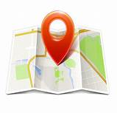
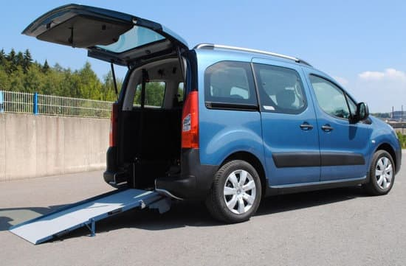

Slide 2



Constat Marché
Le nombre d’élèves en situation de handicap scolarisés en milieu ordinaire est passé de 100 000 en 2006 à plus de
360 000 en 2019.
Problématique
Transport inadapté
Chauffeurs non formés
Manque d’informations envers les familles, les établissements
Problème de ponctualité

Slide 3




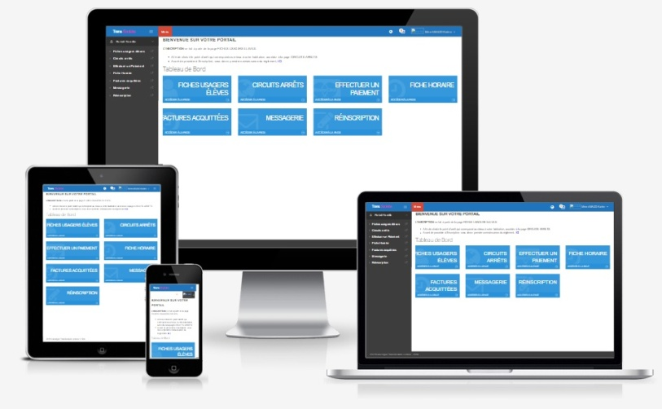
Besoins
Création plateforme Full web
Charte graphique
Création et optimisation de circuits
( coordonnées établissements, usagers, chauffeurs)
Outil de reporting intégré
Messagerie instantanée
Géolocalisation en temps réel du
Chauffeur

Slide 4
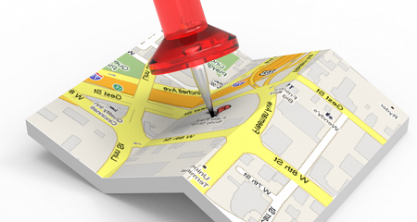

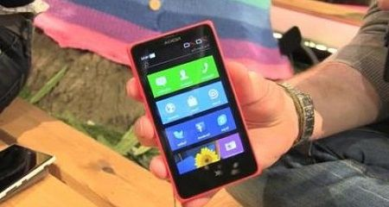
Contenu
Géolocalisation - GPS
Position des chauffeurs en temps réel Géolocalisation des points d'arrêts Géolocalisation de toutes les adresses Visualisation sur carte des circuits
Application Android
Suivre les chauffeurs en temps réel. Calcul des horaires de travail ainsi que les absences usagers automatiquement remontées aux régulateurs. Messagerie instantanée
Portail Chauffeur Le chauffeur peut se connecter à l'application et consulter ses feuilles de routes, saisir ses demandes d'indisponibilité, déclarer ses horaires, récupérer des documents, saisir ses frais,...
Portail Famille
Chaque famille a accès à son espace sur lequel elles peuvent visualiser le chauffeur attitré et communiquer avec lui.
Transports PMR
Création de circuits régulier PMR Calcul des trajets Optimisation des trajets Calcul des horaires automatisés Fiche Trajet détaillée par jour et par Aller/Retour Gestion des usagers multi-adresses Prise en charge domicile ou à points d'arrêts Suivi des absences usagers Référencement des problèmatiques
Fiche complète salarié Fiche complète usager
Fiche complète établissement Suivi des indisponibilités des chauffeurs Planning des chauffeurs Envoi automatique des feuilles de routes Contrôle des heures chauffeurs Etat des congés Géolocalisation GPS des chauffeurs

Slide 5


Vanessa CORMIER
Fondatrice de Marvyna Mobilité
Coordonnées :
marvynamobilite@gmail.com
Tél : 06 21 82 40 22

